Slide 1
Звіт про виконання бюджету Олевської міської територіальної громади за 2023 рік
Олевськ 2024 рік

Slide 2
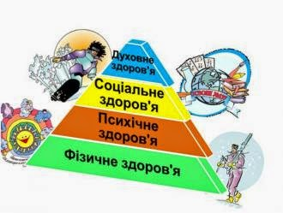
Досягнуто пріоритетні цілі бюджету у 2023 році
Забезпечено виконання планових показників бюджету міської територіальної громади та фінансове забезпечення усіх необхідних сфер діяльності громади
Сприяння розвитку місцевої економіки
Забезпечено поліпшення комфортності проживання мешканців
Забезпечення фінансування видатків, пов”язаних із підтримкою Сил оборони, протидією збройній агресії рф та ліквідацією наслідків війни

Slide 3
Структура доходів бюджету Олевської міської територіальної громади за 2023 рік
ДОХОДИ
403443,1 тис.грн.
111,8 % до плану
Офіційні трансферти загального та спеціального фондів (201806,1 тис.грн.) 99,9% до плану
50%
Податки, збори та обов»язкові платежі, що формують загальний фонд (167352,0 тис.грн.) 107,6% до плану
41,5%
8,5%
Доходи, що формують спеціальний фонд (34285,0 тис.грн.) 1058,1% до плану

Slide 4
Динаміка доходної частини загального фонду бюджету Олевської МТГ (з трансфертами) тис.грн.

Slide 5
Фактичне виконання доходів загального фонду Олевської МТГ (без трансфертів) за 2023 рік (167352,0 тис.грн.)

Slide 6
Динаміка надходжень загального фонду бюджету Олевської МТГ (тис.грн.)

Slide 7
Надходження міжбюджетних трансфертів за 2023 рік (199302,6 тис.грн.)

Slide 8
Динаміка надходжень міжбюджетних трансфертів (тис.грн.)

Slide 9
Кількість плаників податків зареєстрованих на території Олевської МТГ
+9

Slide 10
Доходи загального фонду бюджету Олевської МТГ на одного жителя (тис.грн.)

Slide 11
Фінансування заходів, пов”язаних із протидією збройній агресії росії та ліквідацією наслідків війни
12
На підтримку внутрішньо переміщених осіб
203,5 тис.грн.
18231,7
тис.грн.
На облаштування фортифікаційних та захисних споруд
7558,3 тис.грн
На підтримку військових формувань, заходи з ТРО та мобілізаційна робота
8051,7 тис.грн.
Соціальна підтримка військовослужбовців, УБД та членіх їх сімей
2418,2 тис.грн.

Slide 12
Структура видатків загального фонду бюджету МТГ (на утримання бюджетних установ та на фінансування програм і заходів )
323818,7 тис.грн.
Профінансовано
Зі штатною чисельністю
109 закладів
1,9 тис. праціників
237961,5 тис.грн.
20987,7
тис.грн.
10392,3 тис.грн.
8944,5 тис.грн.
2644,5 тис.грн.
42888,2 тис.грн.
Освіта
Соціальний захист
Охорона здоров’я
Культура і мистецтво
Спорт
Державне управліннята інші
73,5%
6,5%
3,2%
2,8%
0,8%
13,2%

Slide 13
Структура видатків бюджету (загальний+спеціальний) Олевської МТГ у 2023 році (тис.грн.)

Slide 14
Динаміка галузевих видатків загального фонду бюджету Олевської МТГ (тис.грн.)

Slide 15
Динаміка видатків бюджету Олевської міської територіальної громади (тис.грн.)

Slide 16
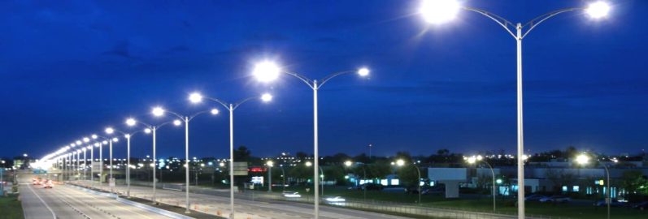
НЕФКО
Шляхом залучення кредиту Північної екологічної фінансової корпорації (НЕФКО) громада за період 2019-2020 роки отримала додатковий ресурс 12322,9 тис.грн. для реалізації заходів проекту «Капітальний ремонт мереж вуличного освітлення Олевської об’єднаної територіальної громади».
Динаміка погашення кредиту НЕФКО за 2019-2023 роки

